Slide 1
소프트웨어공학
프로젝트 최종 보고서
Team : Smart 사물함

Slide 2
프로젝트
Enjoy your stylish business and campus life with BIZCAM
두번째
프로젝트 목적 : 앱을 이용하여 원격으로 사물함 작동 및 사물함 내부 확인 및 관리
첫번째
프로젝트 명 : 스마트 사물함 제작 및 연동 앱 구현
프로젝트 팀 구성 : 민새미 , 이일경 , 최재용 , 한태윤
세번째
프로젝트 기간 : 2021.10.11 ~ 2021.12.17
계획 작성을 위한 회의와 회의록 작성

Slide 3
설계 단계
Enjoy your stylish business and campus life with BIZCAM
3단계
테스트 및 유지보수
CONTENTS
CONTENTS
2단계
설계 및 구현
각 모듈 통합
1단계
프로젝트 계획 세우기
기능별 역할 분담
간트 차트 및 Task sheet 작성
CONTENTS

Slide 4
프로젝트 서비스 배경

Slide 5
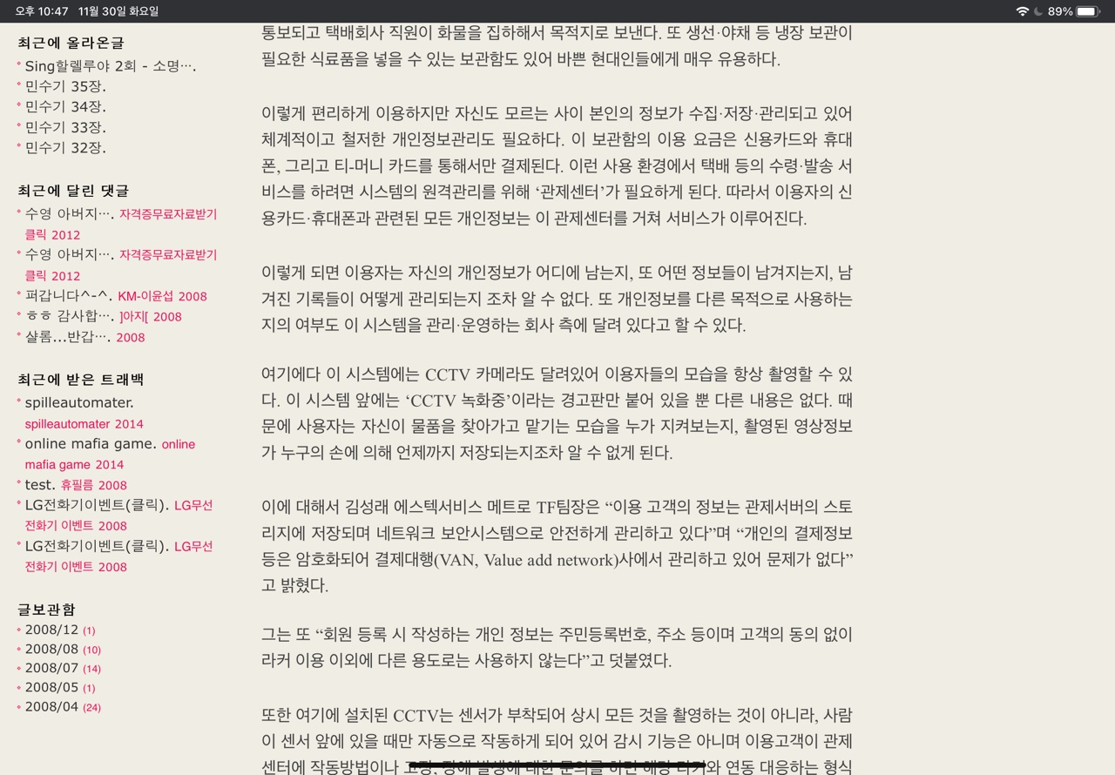
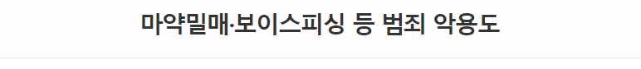
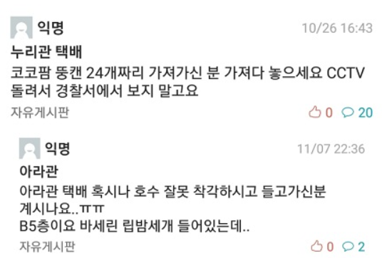
1. 서비스 배경
기존 사물함의 문제점
1) CCTV 카메라를 이용해도 이용자들의 모습을 항상 촬영할 수는 없다. -> 누가 언제 물건을 맡기고 가져가는지 알 수 없으므로 사물함 관리자들이 고충을 겪고 있다.
2) 비밀번호 또는 지문인식을 통해 해당 사물함을 이용할 수 있다.
-> 지문인식이 불가하거나 비밀번호를 잊어버렸을 경우 물품을 찾기 위해 오랜 시간이 걸린다.
3) 사물함안에 무엇을 보관중인지 알 수 없다.

Slide 6
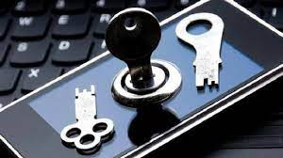

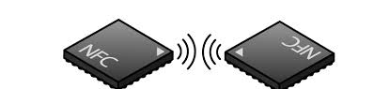

1. 서비스 배경
Enjoy your stylish business and campus life with BIZCAM
우리 프로젝트와의 차별된 부분
1) 사물함 내부의 어떤 물건이 있는지 확인할 수 있도록 하여 편리함을 증가 시킬 수 있다.
2) 미리 가입한 회원들만 사용할 수 있도록 하여 많은 사람들이 복잡하게 이용할 가능성이 줄어든다.
3) 앱을 사용하여 잠금 장치 on/off를 사용하며 보안성을 강화한다.

Slide 7
프로젝트 서비스

Slide 8
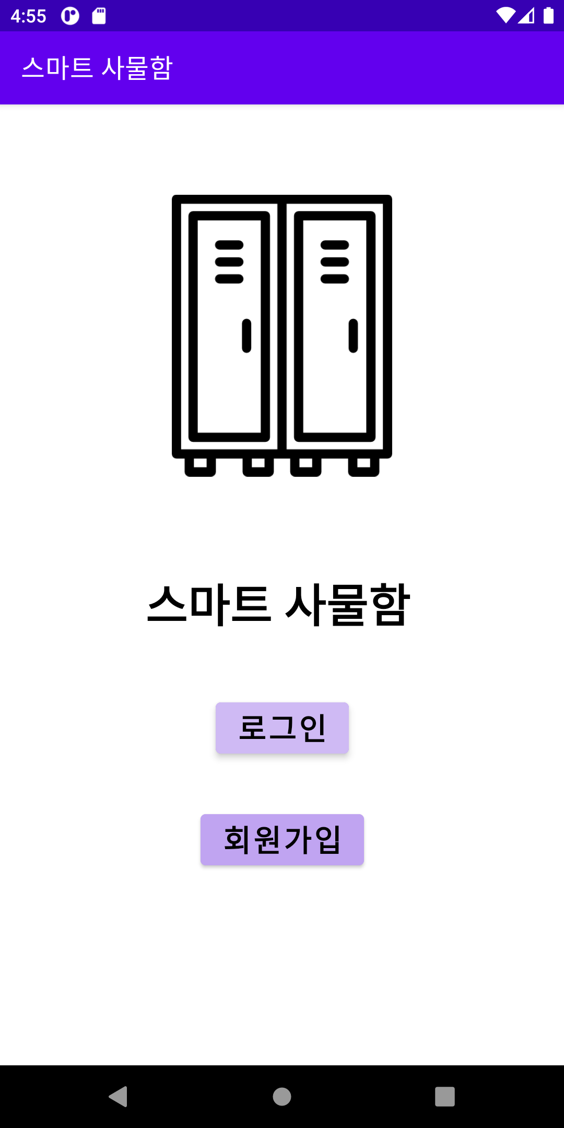
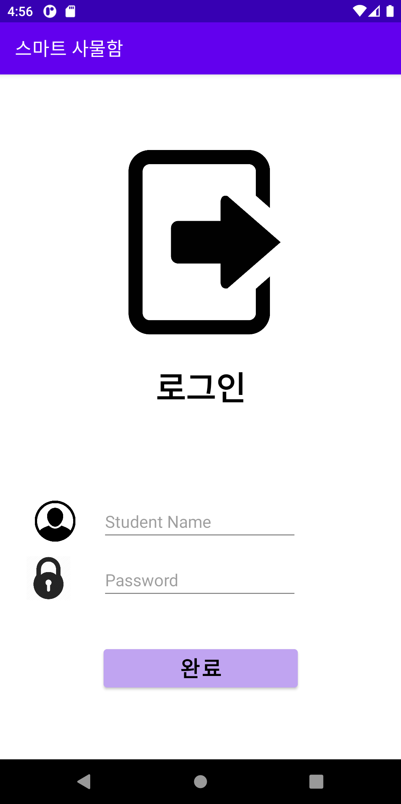
어플리케이션 개발
Enjoy your stylish business and campus life with BIZCAM
1-1 메인 화면
1) 로그인과 회원가입 버튼
2) 기존 회원 시 로그인 버튼 클릭 후 다음으로 진행
3) 회원이 아닐 시 회원가입에 필요 정보 기입 후 가입 버튼 클릭 시 로그인 가능
1-2 로그인 화면
1) 로그인을 위해 학번, 비밀번호 입력 후 완료 버튼 누름
2) 사물함을 선택할 수 있는 화면으로 이동

Slide 9
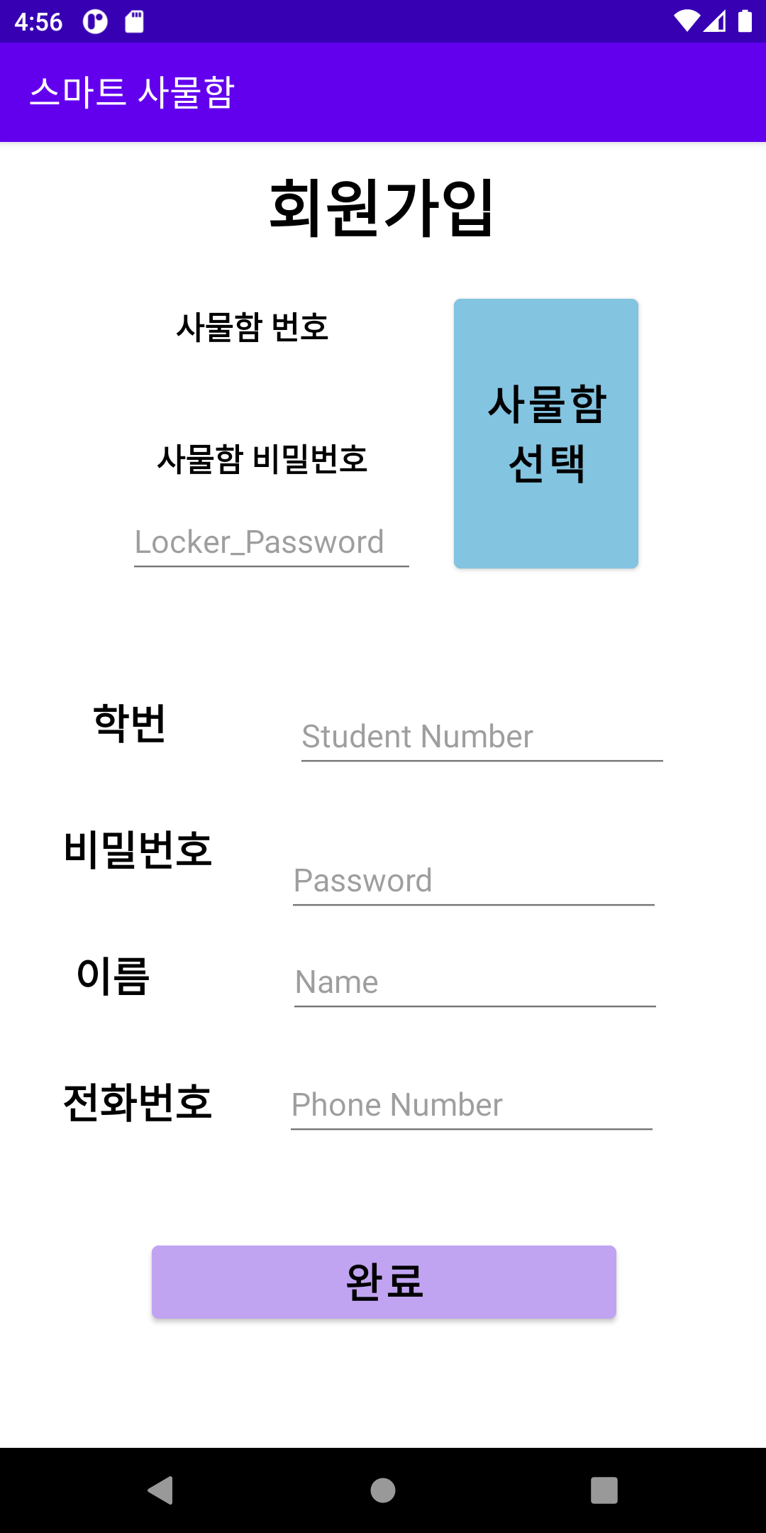
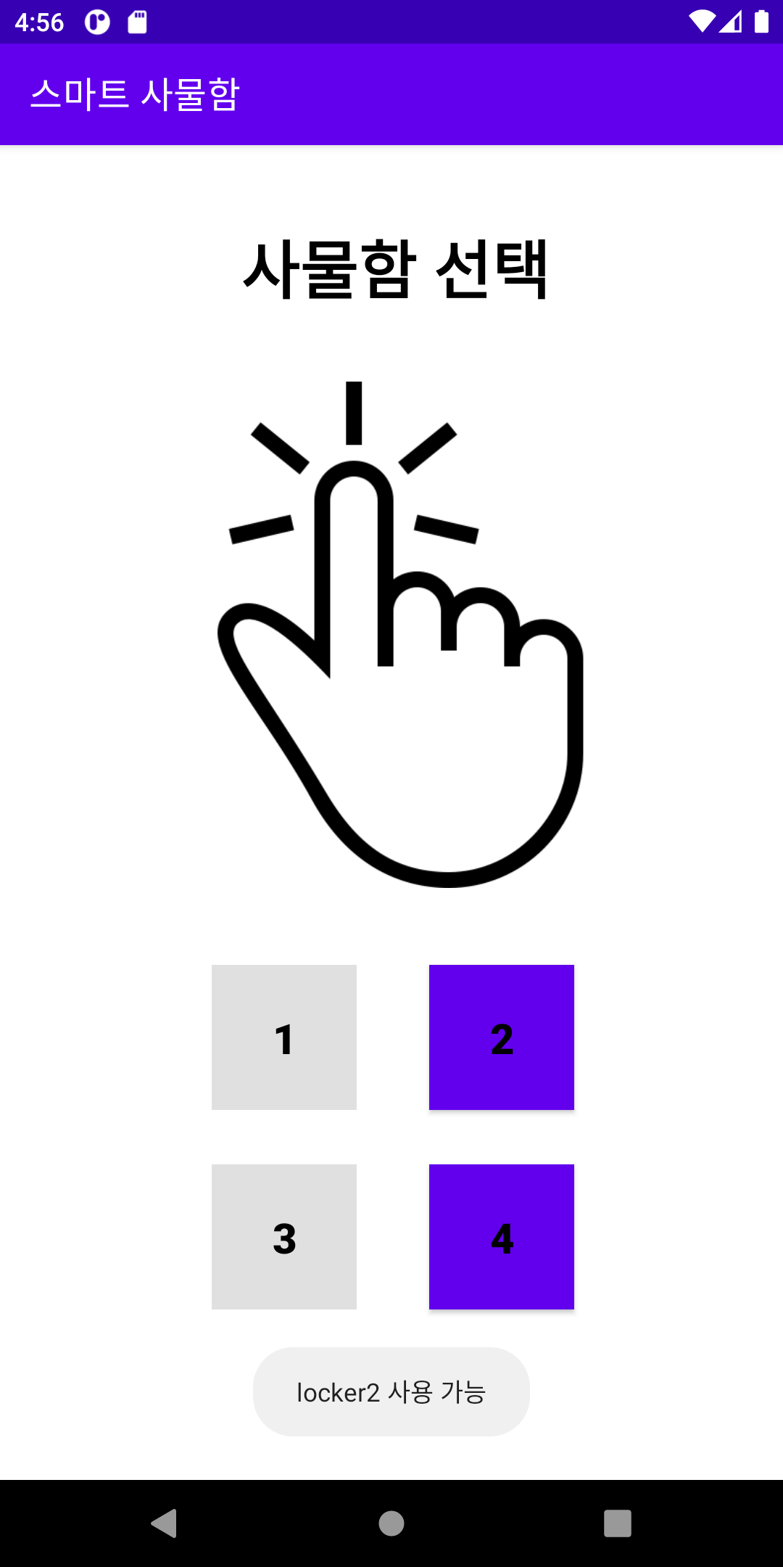
어플리케이션 개발
Enjoy your stylish business and campus life with BIZCAM
1-3 회원가입 화면
1) 회원가입을 하기 위해 학번, 비밀번호, 비밀번호 2차 확인, 이름, 전화번호 입력
2) 사물함(번호) 를 선택 후 확인을 누르면 회원가입 완료
1-4 사물함 선택
1) 사물함을 선택 -> 사물함 사용 유무를 구분하여 선택할 수 있도록 화면에 출력한다.

Slide 10
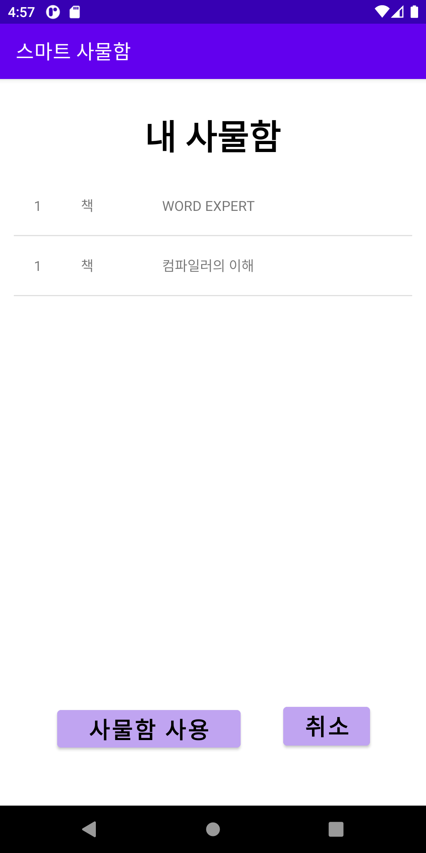
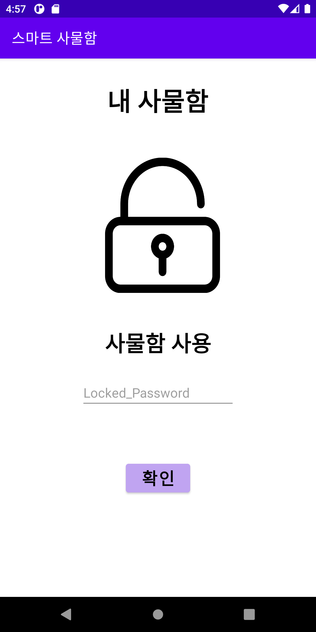
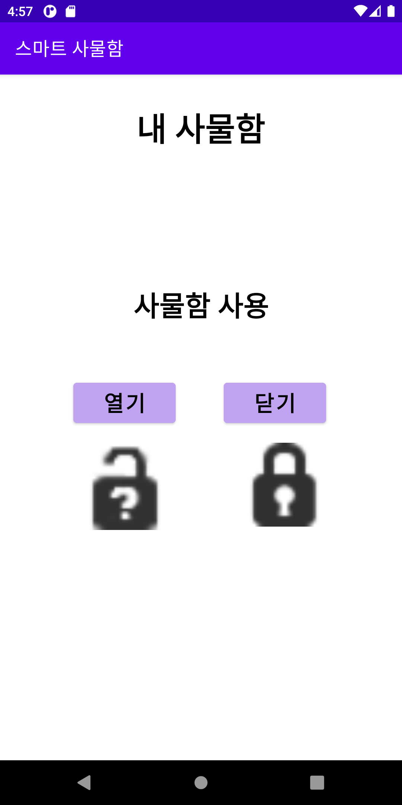
어플리케이션 개발
Enjoy your stylish business and campus life with BIZCAM
1-5 내 사물함 관리
1) 로그인 시 사물함 내부의 물건을 알 수 있도록 화면에 출력한다.
2) 사물함을 열고 닫을 수 있도록 화면에 출력한다.
1-6 사물함 사용
1) 비밀번호 입력 시 사물함을 사용가능
1-7 사물함 잠금장치 on/off
1) 앱 버튼을 통해 사물함 on/off 가능

Slide 11
프로젝트 구현

Slide 12



필요 기술
Enjoy your stylish business and campus life with BIZCAM
사물함 구현 프로젝트 시작에 앞서 필요되는 기술
1) Front-end
- 어플리케이션 사용을 위한 화면 출력
- 로그인 회원가입 정보를 서버에 전달 => DB 테이블에 맞도록 해야함.
2) Back-end
- 하드웨어와 안드로이드 사이에서 통신을 담당
3) 하드웨어
- 사용자의 요청을 처리하여 직접적으로 동작을 수행할 수 있는 아두이노 구현

Slide 13
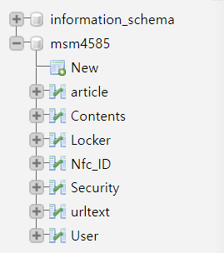

기능 구현 언어
Enjoy your stylish business and campus life with BIZCAM
Front-end : Android Studio
- 어플리케이션 개발
Back-end : PHP
- 요청 / 응답 전달
DB : Mysql
- 사용자 정보를 DBMS에 저장

Slide 14
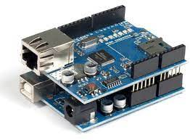
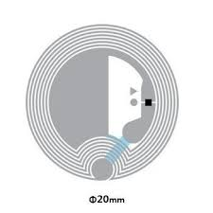


기능 구현 부품 및 언어
Hard Ware : Arduino
- 모터를 이용하여 사물함 잠금
- nfc를 이용하여 물건 등록 및 인식
사물함 열고 닫고 움짤 (넣기 )
http://112.175.184.60/
http://112.175.184.60/

Slide 15
프로젝트 결과

Slide 16
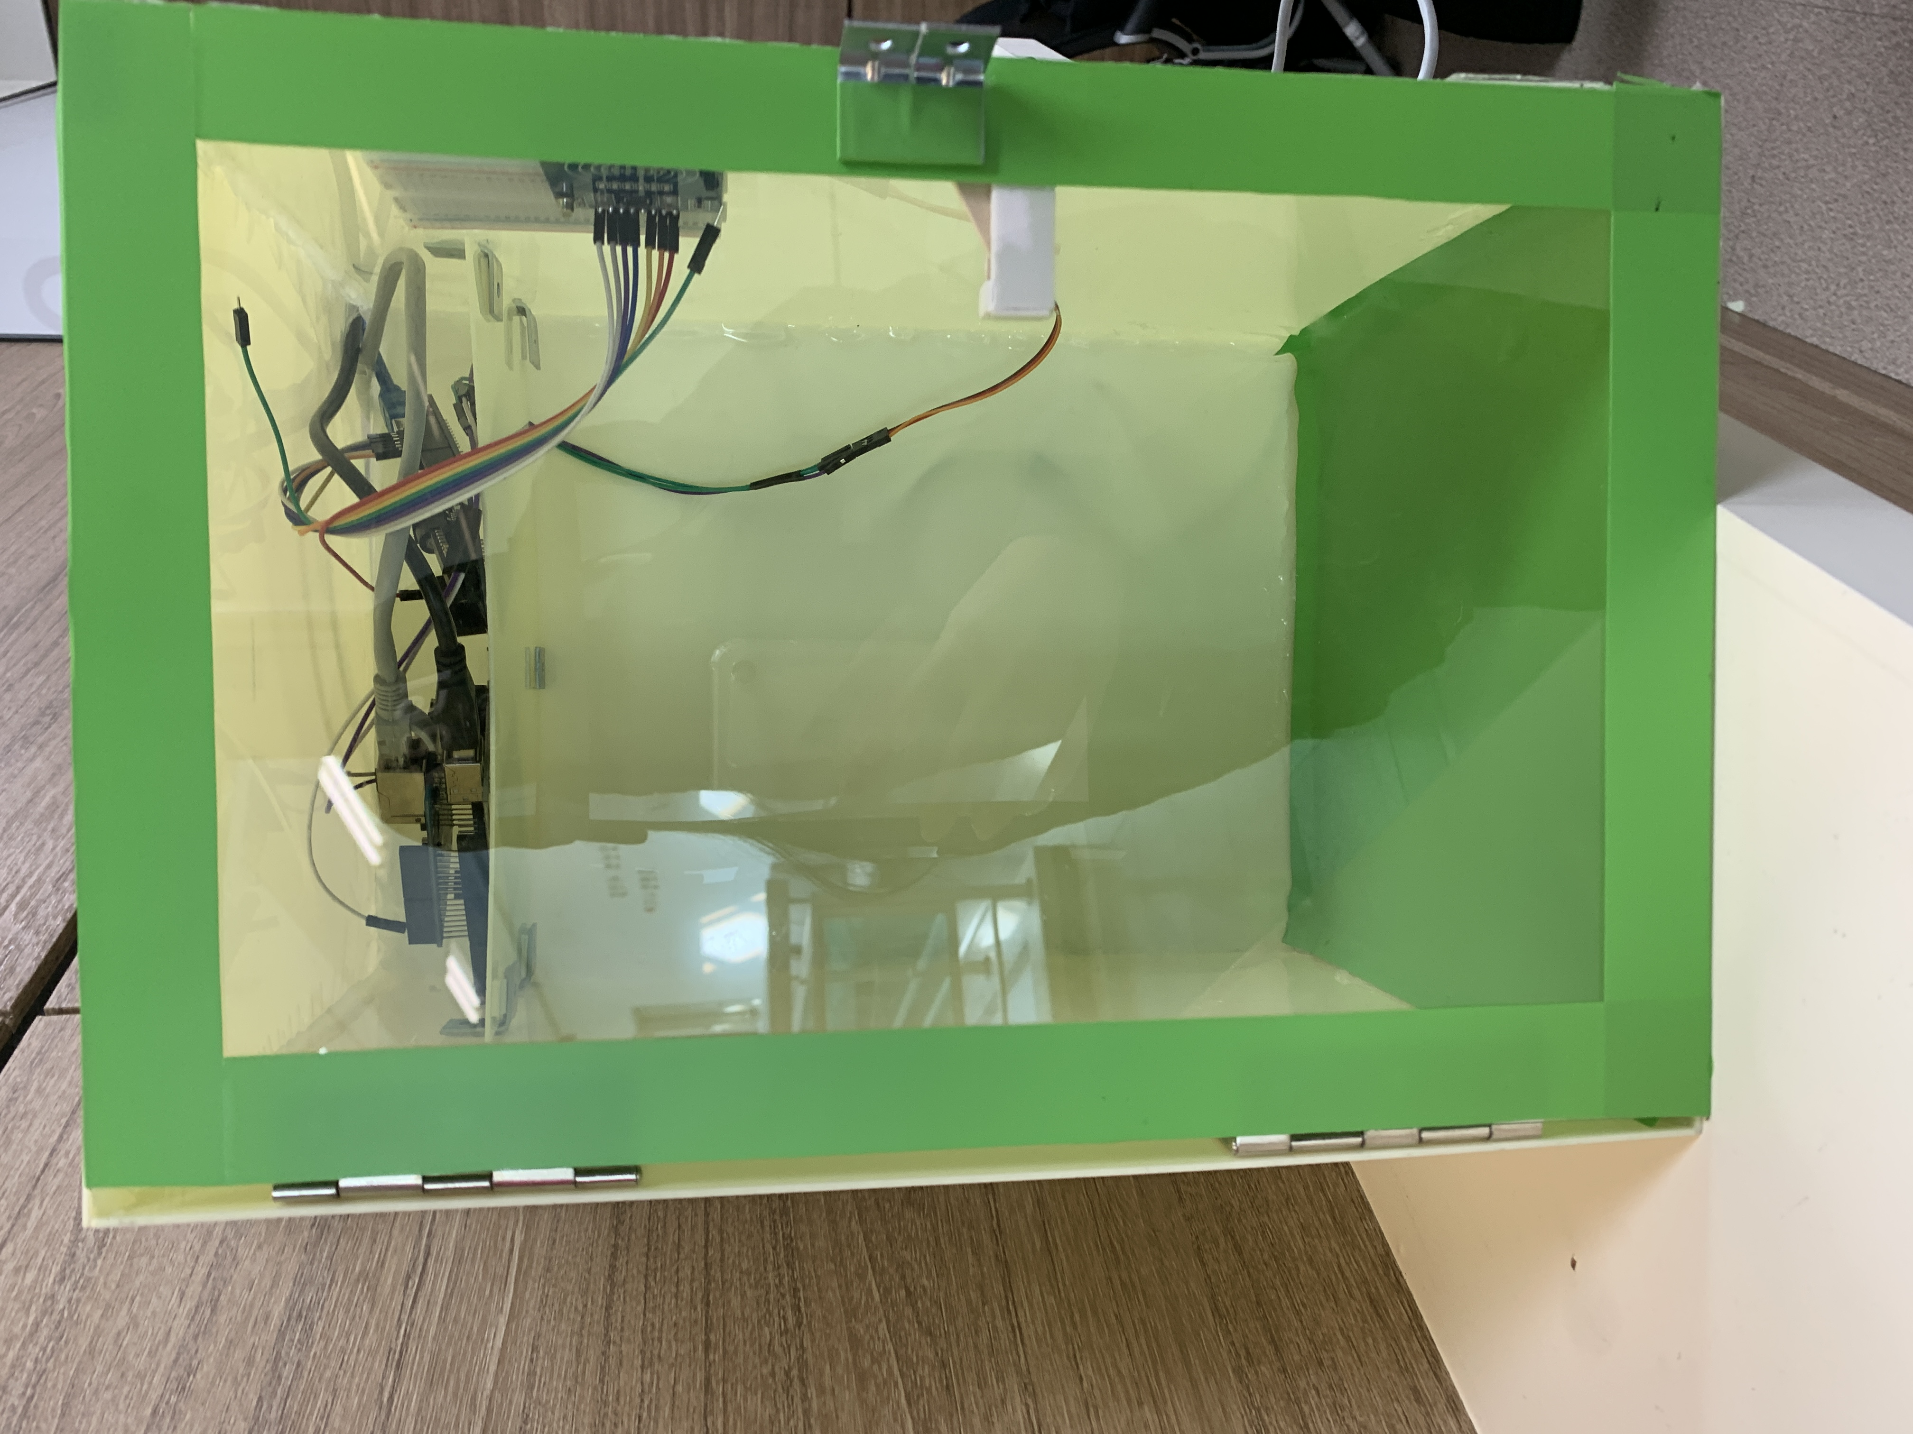
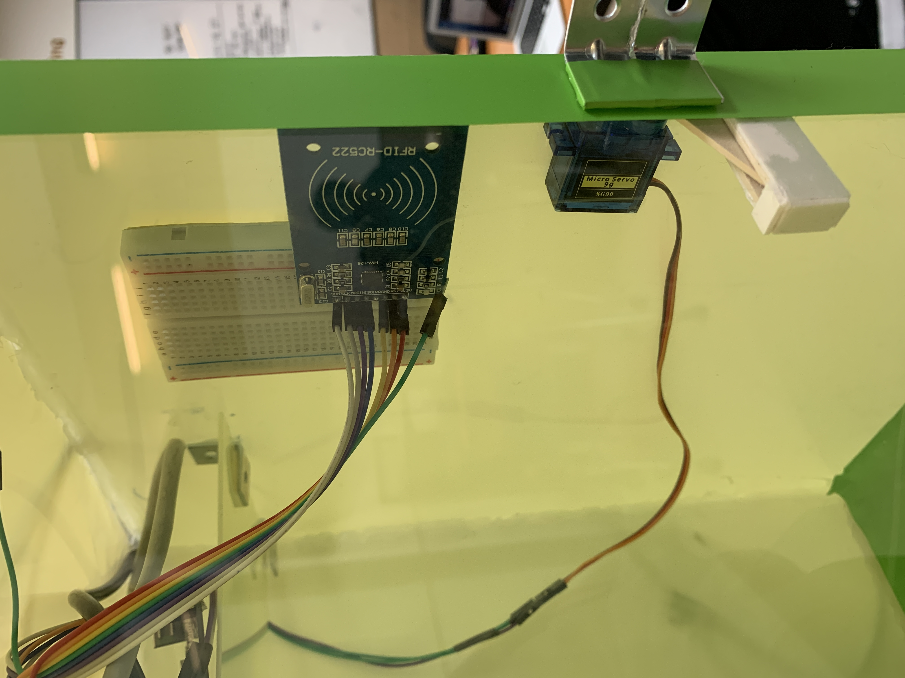
사물함 결과물
Enjoy your stylish business and campus life with BIZCAM
사물함 내부의 모습
오른쪽 벽 면에 아두이노 보드 부착
모터와 nfc 가 부착되어 문을 잠그고 책을 스캔.
-실행과정은 영상으로 보여드리겠습니다.

Slide 17
감사합니다.
프로젝트 최종 보고서
Team : Smart 사물함

